Slide 1
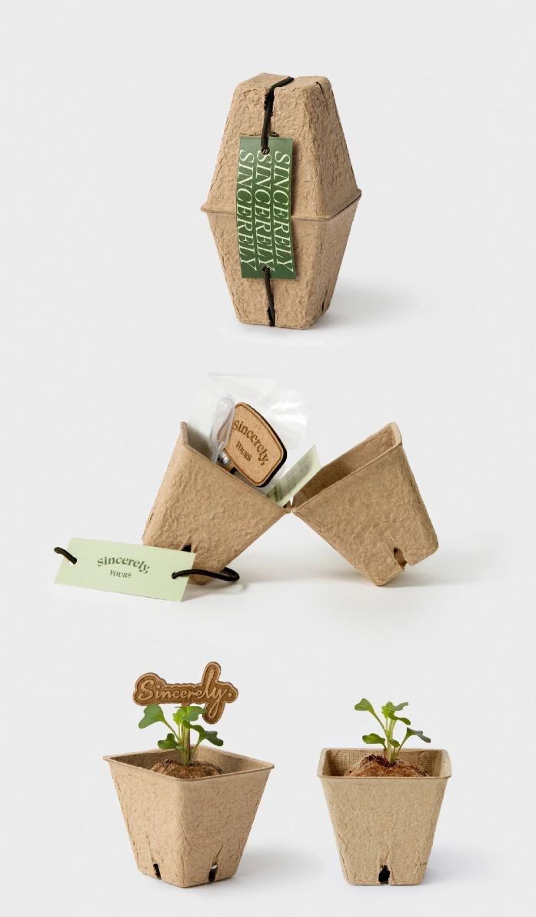
التصميم المستدام (الجزء الثاني)
أعداد: أنوره السعدون

Slide 2
مقدمة:
في السابق، كان يُنظر إلى "المغلف" أو "العبوة" على أنها مجرد غلاف لحماية المنتج من التلف أو أداة بصرية لجذب انتباه المستهلك على أرفف المتاجر. أما اليوم، وفي ظل التحديات البيئية المناخية، تحول التغليف إلى "بيان أخلاقي وبيئي" تعبر من خلاله العلامات التجارية عن مدى مسئوليتها كوكب الأرض. تصميم العبوة اليوم يقف بدقة في منتصف الطريق بين تلبية رغبات الاستهلاك وحماية الموارد الطبيعية.
ولم تعد الاستدامة في التغليف بيئية فقط؛ بل أصبحت تشمل ستة أبعاد مترابطة: البيئية والاقتصادية والاجتماعية والثقافية والبشرية والمؤسسية. وفي هذه المحاضرة نتعرف على كل بُعد، ثم نرى كيف يطبّقه المصمم عملياً في تصميم المغلفات.

Slide 3
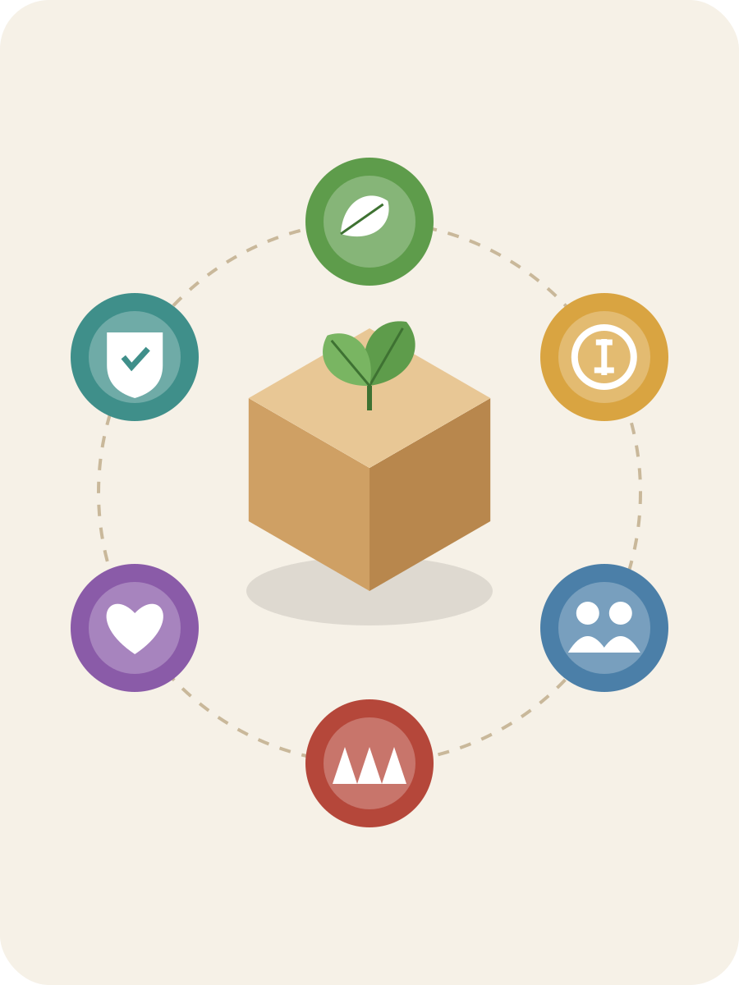
تمهيد: مفهوم الاستدامة وأبعادها
قبل أن نصمم عبوة مستدامة، علينا أن نفهم معنى الاستدامة نفسها؛ فقد عرّفت اللجنة العالمية للبيئة والتنمية (تقرير برونتلاند، 1987) التنمية المستدامة بأنها: «التنمية التي تلبي احتياجات الحاضر دون المساس بقدرة الأجيال القادمة على تلبية احتياجاتها».
وتطور المفهوم من الركائز الثلاث (Triple Bottom Line) إلى ستة أبعاد:
• البيئية والاقتصادية والاجتماعية (إلكنغتون 1997).
• الثقافية (هوكس 2001)، البشرية (غودلاند 2002)، المؤسسية (الأمم المتحدة 2001).
ويرتبط التغليف بـالهدف 12 من أهداف التنمية المستدامة: الاستهلاك والإنتاج المسؤولان.

Slide 4
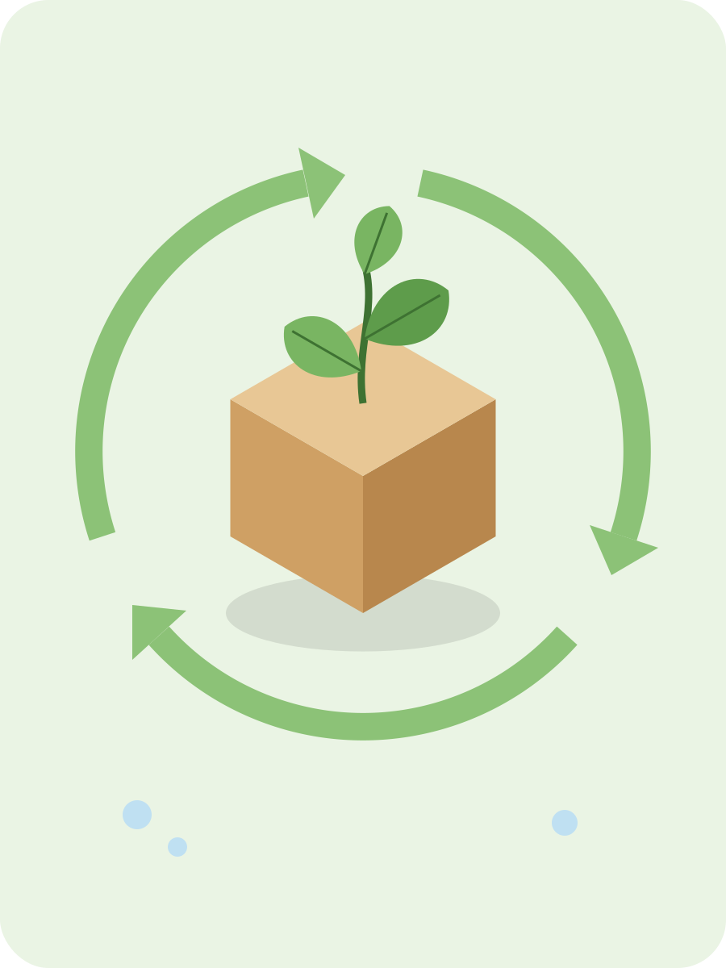
نطبّقه في المحاضرة: أولاً • ثانياً • ثالثاً
1. الاستدامة البيئية (Environmental Sustainability)
حماية الموارد الطبيعية والنظم البيئية، وتقليل التلوث والانبعاثات عبر دورة حياة العبوة كاملة.
التطبيق في تصميم المغلفات:
• التصميم أحادي المادة (Mono-material) لتسهيل الفرز والتدوير، وتجنب دمج مواد يصعب فصلها.
• تحجيم العبوة (Right-sizing) وتقليل الفراغات والطبقات الزائدة.
• استخدام محتوى مُعاد تدويره وأحبار مائية أو نباتية، وتقليل الطباعة الكثيفة.
• طباعة تعليمات التخلص والفرز بوضوح على العبوة.
• تقييم الأثر عبر تحليل دورة الحياة (LCA) قبل اعتماد المادة.

Slide 5
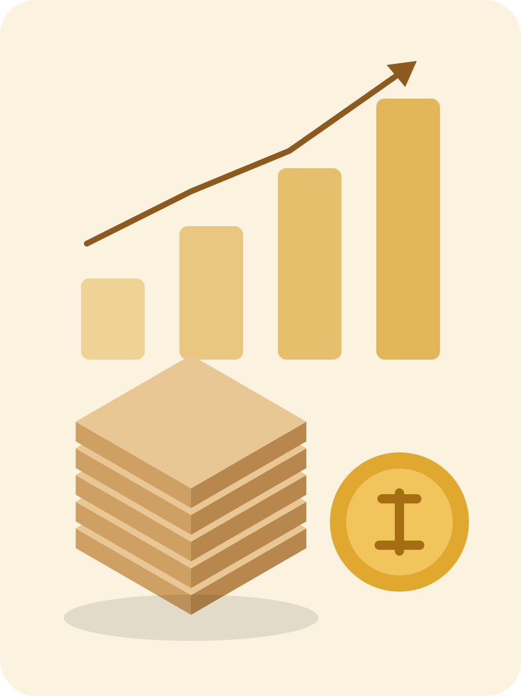
نطبّقه في المحاضرة: أولاً • رابعاً
2. الاستدامة الاقتصادية (Economic Sustainability)
تحقيق قيمة طويلة المدى دون استنزاف الموارد؛ إذ تُفقد 95% من قيمة مواد التغليف البلاستيكية (80–120 مليار دولار سنوياً) بعد استخدام أول قصير (مؤسسة إلين ماك آرثر، 2016).
التطبيق في تصميم المغلفات:
• تخفيف الوزن (Lightweighting) لخفض تكلفة المادة دون الإضرار بالحماية.
• تصميم قابل للشحن المسطح (Flat-pack) والتكديس لخفض تكاليف النقل والتخزين.
• إعادة التعبئة (Refill) وتوحيد القوالب وتقليل ألوان الطباعة.
• الاستعداد لأنظمة مسؤولية المنتِج الممتدة (EPR) (OECD 2016).

Slide 6
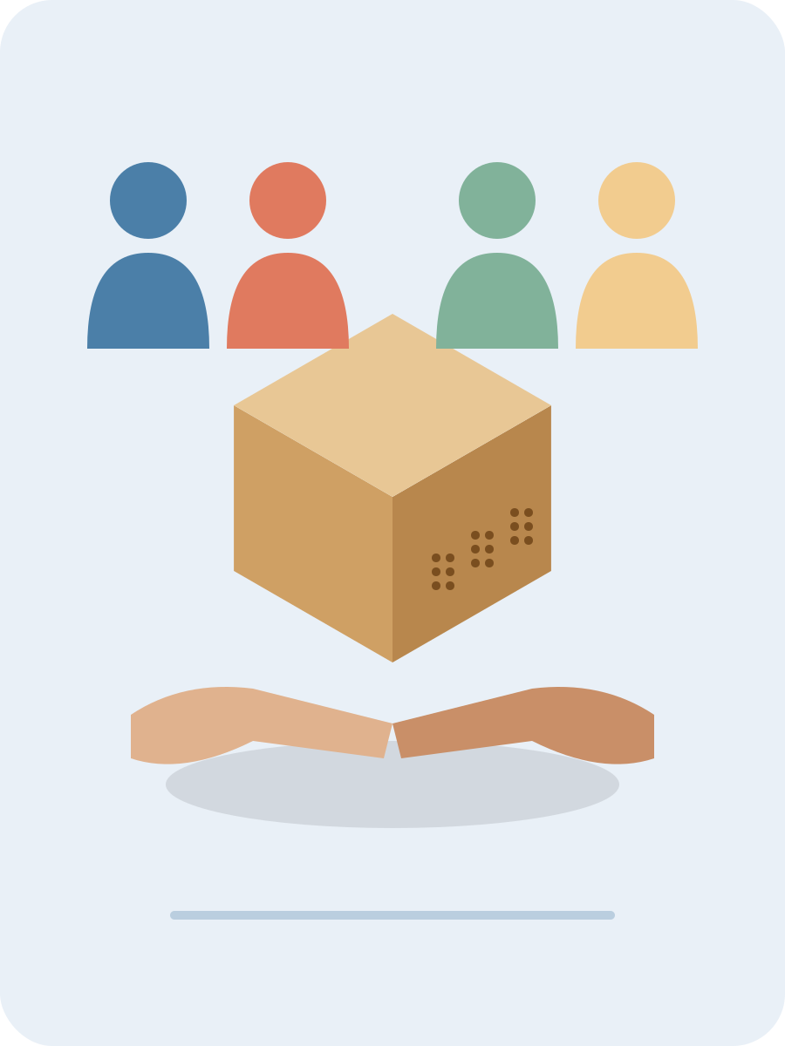
نطبّقه في المحاضرة: ثالثاً • رابعاً
3. الاستدامة الاجتماعية (Social Sustainability)
تحقيق العدالة والرفاه وسلامة الأفراد والمجتمعات؛ ويعرّف تحالف التغليف المستدام (SPC) العبوة المستدامة بأنها «مفيدة وآمنة وصحية للأفراد والمجتمعات طوال دورة حياتها».
التطبيق في تصميم المغلفات:
• التصميم الشامل (Inclusive Design): سهولة الفتح لكبار السن وذوي الإعاقة، وخطوط واضحة بتباين لوني كافٍ.
• إضافة طريقة برايل، كما يُلزم بها التوجيه الأوروبي 2004/27/EC على عبوات الأدوية.
• معلومات صادقة وتجنب الغسل الأخضر (Greenwashing) وفق ISO 14021.
• دعم المورّدين المحليين وسلاسل التوريد العادلة.

Slide 7

نطبّقه في المحاضرة: رابعاً
4. الاستدامة الثقافية (Cultural Sustainability)
تُعد الثقافة «الركيزة الرابعة» للاستدامة (هوكس 2001، UCLG 2010)، وتعني صون الهوية والتراث والتنوع الثقافي ونقله للأجيال القادمة.
التطبيق في تصميم المغلفات:
• توظيف الخط العربي كعنصر هوية؛ وقد أُدرج في قائمة اليونسكو للتراث غير المادي عام 2021.
• استلهام نقوش السدو (اليونسكو، 2020) والأنماط الهندسية الإسلامية.
• استخدام مواد وحِرف محلية كـالخوص وسعف النخيل (النخلة في اليونسكو، 2019).
• مراعاة دلالات الألوان والرموز لدى الجمهور، ومحتوى ثنائي اللغة يحترم العربية.

Slide 8
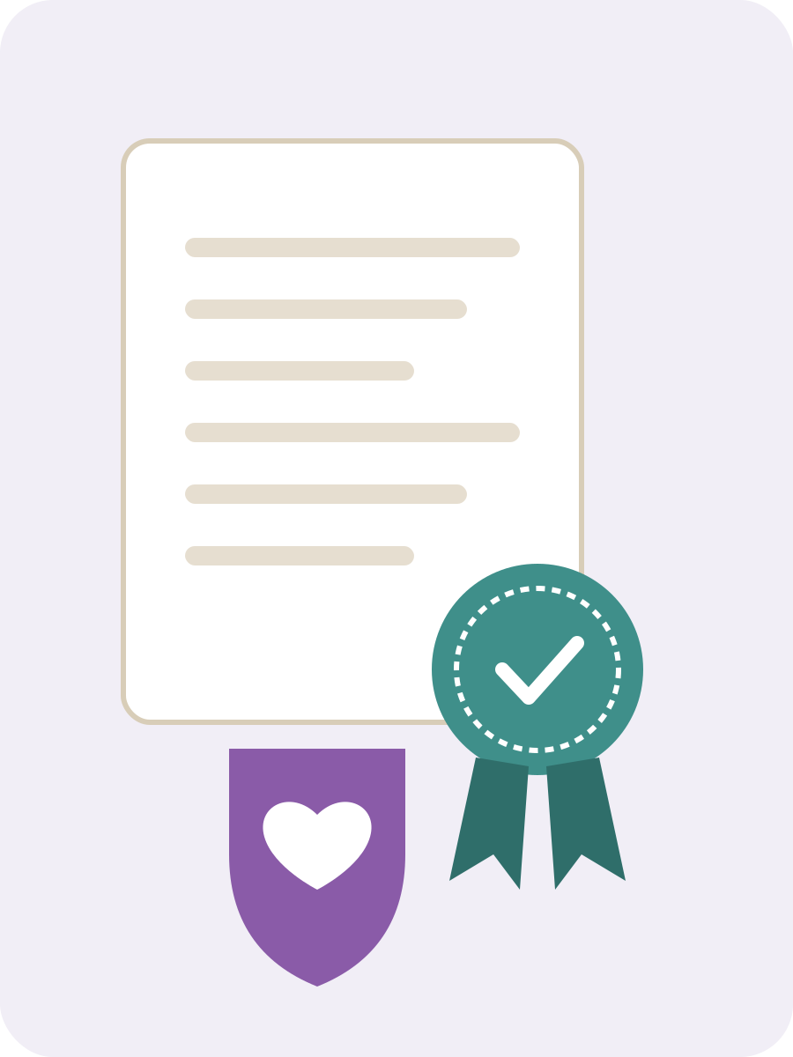
نطبّقه في المحاضرة: ثانياً
5. الاستدامة البشرية و6. الاستدامة المؤسسية
البشرية (Human): الحفاظ على صحة الإنسان ومعارفه ومهاراته (غودلاند 2002).
• اختيار مواد آمنة لملامسة الغذاء، وتجنب الأحبار والمواد الضارة.
• عبوات تثقيفية توعّي المستهلك بالفرز عبر رموز وأيقونات واضحة.
المؤسسية (Institutional): سياسات ومعايير وأنظمة تضمن الالتزام بالاستدامة.
• الالتزام بسلسلة ISO 18601–18606 للتغليف والبيئة، وISO 14001 للإدارة البيئية.
• شهادات موثوقة (FSC، Cradle to Cradle)، ومواءمة التصميم مع مبادرة السعودية الخضراء (2021).

Slide 9
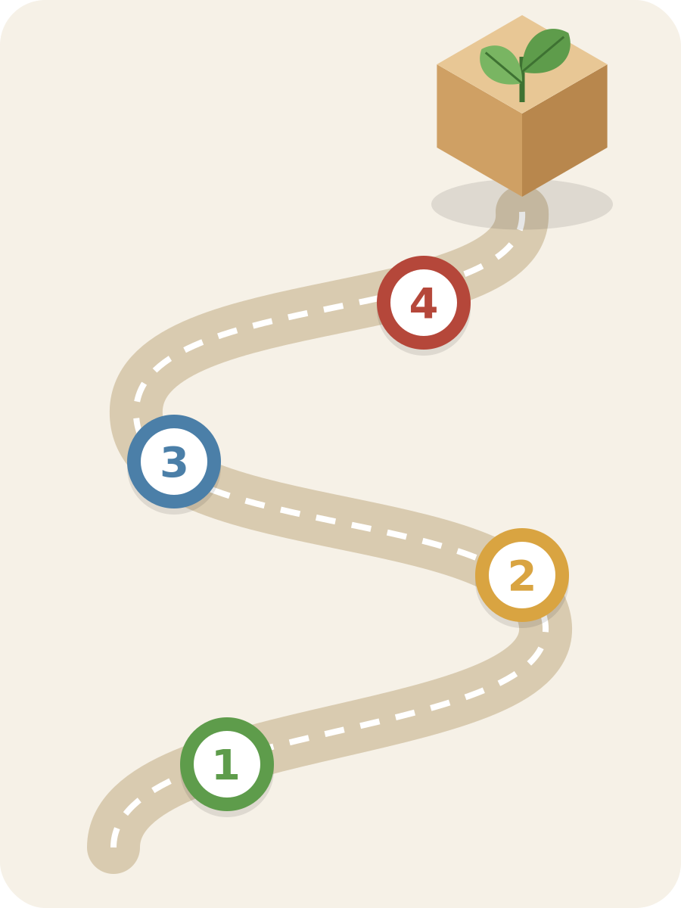
من الأبعاد إلى التطبيق: خريطة المحاضرة
بعد أن تعرفنا على أبعاد الاستدامة، ننتقل إلى أدوات المصمم العملية؛ فكل محور قادم يطبّق بعداً أو أكثر من هذه الأبعاد:
• أولاً: هرم النفايات (3Rs) ← البعد البيئي والاقتصادي (مواد أقل = تكلفة أقل).
• ثانياً: التحليل المادي للبلاستيك والورق ← البعد البيئي والبشري (سلامة المواد) والمؤسسي (أكواد التدوير و FSC).
• ثالثاً: الابتكارات الناشئة ← البعد البيئي والاجتماعي (تغيير سلوك المستهلك).
• رابعاً: التغليف متعدد الاستخدامات ← البعد الاقتصادي والاجتماعي والثقافي.
ونبدأ بأول وأهم قاعدة يعتمد عليها مصمم العبوات: هرم إدارة النفايات.

Slide 10
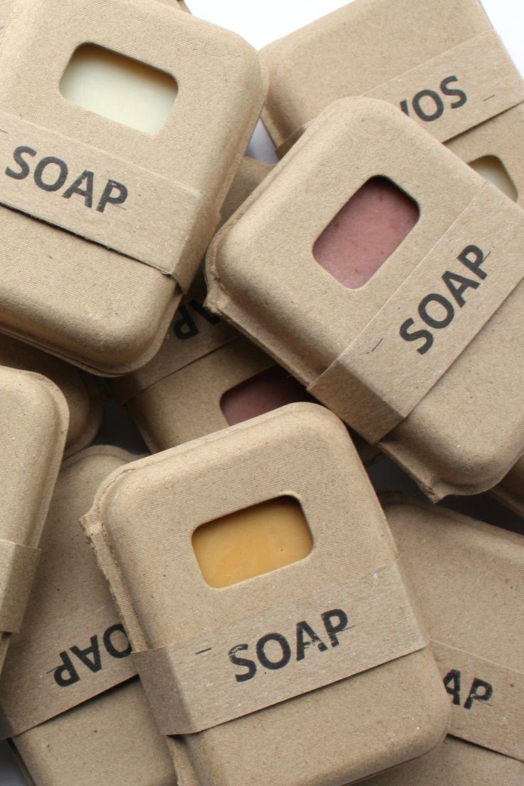
تطبيق لأبعاد الاستدامة: البيئي • الاقتصادي
أولاً: هرم إدارة النفايات ومبادئ الـ 3Rs
لتصميم عبوة مستدامة، يجب أن يستند المصمم إلى التسلسل الهرمي للنفايات
(Waste Hierarchy) المتمثل في المبادئ الثلاثة:
1. الحد من الاستهلاك : (Reduce) وتقليل سُمك العبوة وحجمها إلى الحد الأدنى الضروري دون المساس بحماية المنتج.
2. إعادة الاستخدام (: (Reuseتصميم عبوة تمتلك "حياة ثانية" ووظيفة ممتدة بعد استهلاك محتواها الداخلي.
3. إعادة التدوير (:(Recycle استخدام مواد قابلة للتدوير وسهلة الفصل والتفكيك في محطات التدوير.
واقع وإحصائيات: تُظهر الاستطلاعات الأكاديمية أن أكثر من ثلثي المستهلكين (أكثر من 66%) يفضلون العبوات المصنوعة من مواد مُعاد تدويرها، بل ولديهم استعداد فعلي لدفع قيمة مالية أعلى مقابل الحصول على تغليف صديق للبيئة ومسؤول.

Slide 11
تطبيق لأبعاد الاستدامة: البيئي • البشري • المؤسسي
ثانياً: التحليل المادي والتقني للخيارات المتاحة
1. خيارات البلاستيك Plastic Options وأكواد التدوير:
على الرغم من السمعة البيئية للبلاستيك، إلا أن معرفة خفايا وأنواع الراتنجات البلاستيكية تمكن المصمم من اتخاذ قرار واعي:
بولي إيثيلين منخفض الكثافة#4LDPE :
يتميز بالمرونة العالية والمتانة. يُستخدم في أكياس البقالة، والخبز، والتنظيف الجاف، وأكياس القمامة. وتتم إعادة تدويره لتصنيع مغلفات الشحن البلاستيكية، بلاط الأرضيات، وأخشاب البلاستيك.
بولي بروبيلين#5PP: يتسم بدرجة انصهار مرتفعة تحميه من الحرارة؛ لذا يُستخدم في عبوات الزبادي، الكاتشب، المزازات، وأغطية الزجاجات. ويُعاد تدويره لصناعة إشارات المرور، حوامل الدراجات، حافظات البطاريات، والمجارف.
بوليسترين#PS: يُستخدم في الأطباق والأكواب ذات الاستخدام الواحد، كرتون البيض، ومواد التغليف العازلة (الفوم). ويُعاد تدويره واستخدامه في العزل الحراري لمواد البناء، ومفاتيح الإضاءة الكهربائية، وأجسام الكاميرات.

Slide 12
تطبيق لأبعاد الاستدامة: البيئي • البشري • المؤسسي
بولي إيثيلين تيريفثاليت #1 PET / PETE :
الاستخدامات الشائعة: زجاجات المشروبات الغازية، زجاجات المياه، زجاجات العصير، وعبوات الفول السوداني.
إعادة التدوير: يُعاد تدويره لصناعة ألياف البوليستر، الملابس القطنية العازلة، الألياف الدقيقة للمفارش، والسجاد.
بولي إيثيلين عالي الكثافة #2 HDPE :
الاستخدامات الشائعة: عبوات الحليب، عبوات المنظفات والمبيضات، زجاجات الشامبو، وأكياس البقالة السميكة.
التدوير: يُعاد تدويره لصناعة عبوات المنظفات الجديدة، أنابيب الصرف، والأخشاب البلاستيكية للحدائق.

Slide 13
تطبيق لأبعاد الاستدامة: البيئي • البشري • المؤسسي
بولي فينيل كلورايد PVC #3 :
الاستخدامات الشائعة: أنابيب السباكة، Shrink wrap عبوات الزيوت، ومواد البناء.
إعادة التدوير: نادر التدوير في العبوات الاستهلاكية، لكنه يُستخدم في المواد الصناعية.
أنواع بلاستيك أخرى OTHER #7 :
الاستخدامات الشائعة: العبوات المعقدة، زجاجات الرضع، البوليمرات الحيوية مثل PLA والعبوات ذات الطبقات المتعددة.

Slide 14
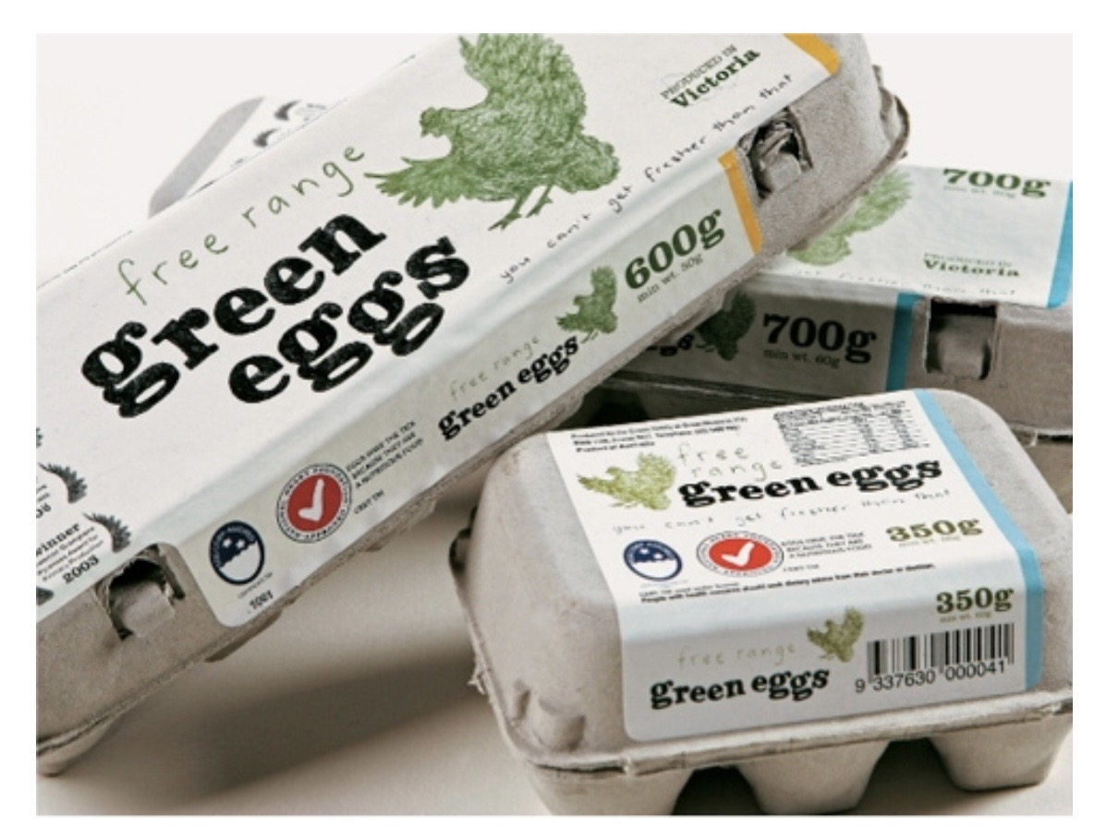
تطبيق لأبعاد الاستدامة: البيئي • المؤسسي
2. خيارات الورق والمردود البيئي
إنتاج الورق من ألياف خشبية يستهلك غابات بالكامل ويتسبب في انبعاثات كيميائية ضارة. لكن الاعتماد على الورق المُعاد تدويره من نفايا المستهلكين Postconsumer waste يحدث فارقاً بيئياً مذهلاً؛ إذ إن تدوير طن واحد من الورق يحقق:
• توفير 64% من الطاقة.
• توفير 50% من المياه.
• تقليل تلوث الهواء بنسبة 74%.
• إنقاذ 17 شجرة بالغابات.
(ملاحظة تصميمية: في حال عدم وفرة الورق المُعاد تدويره، يلزم اختيار أوراق حاصلة على شهادة FSC - لضمان إدارتها بشكل مستدام).

Slide 15
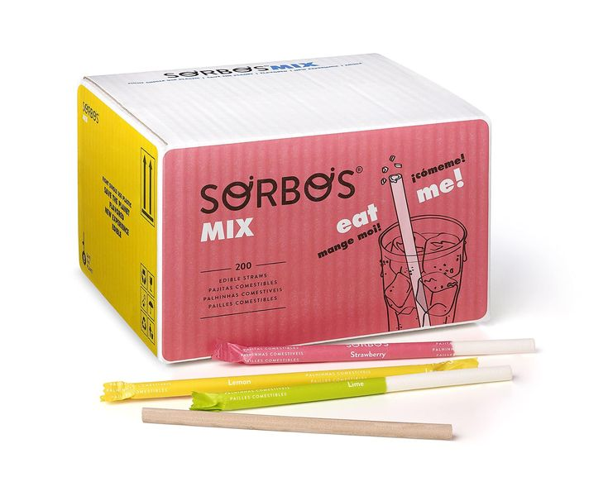
تطبيق لأبعاد الاستدامة: البيئي • الاجتماعي
ثالثاً: الابتكارات الناشئة , (المزازات) القابلة للأكل
ضمن مساعي الانتقال من فكرة "إعادة التدوير" إلى فكرة "انعدام النفاياتZero Waste برزت تقنيات العبوات الحيوية القابلة للأكل، وكان من أبرز تطبيقاتها المزازات القابلة للأكل Edible Straws
• المكونات والتركيب: تُصنع من مواد طبيعية وبوليمرات حيوية مثل الطحالب والأعشاب البحرية أو ألياف التفاح والفواكه، أو نشا الذرة والأرز.
• الأداء الاستهلاكي: تمتاز بقدرتها على الحفاظ على قوامها الصلب داخل المشروبات الباردة والساخنة لمدة تتراوح بين 45 إلى 120 دقيقة دون أن تذوب أو تتسبب في تغيير طعم المشروب.
• الأثر البيئي: إذا لم يرغب المستهلك في تناولها بعد إنهاء المشروب، فإنها تتحلل حيوياً بالكامل في التربة أو الماء خلال 30 إلى 60 يوماً دون أن تترك أي أثر من البلاستيك الدقيق Microplasticsمقارنة بالمزازات التقليدية المصنوعة من PP #5 التي تحتاج لمئات السنين لكي تتفكك.

Slide 16
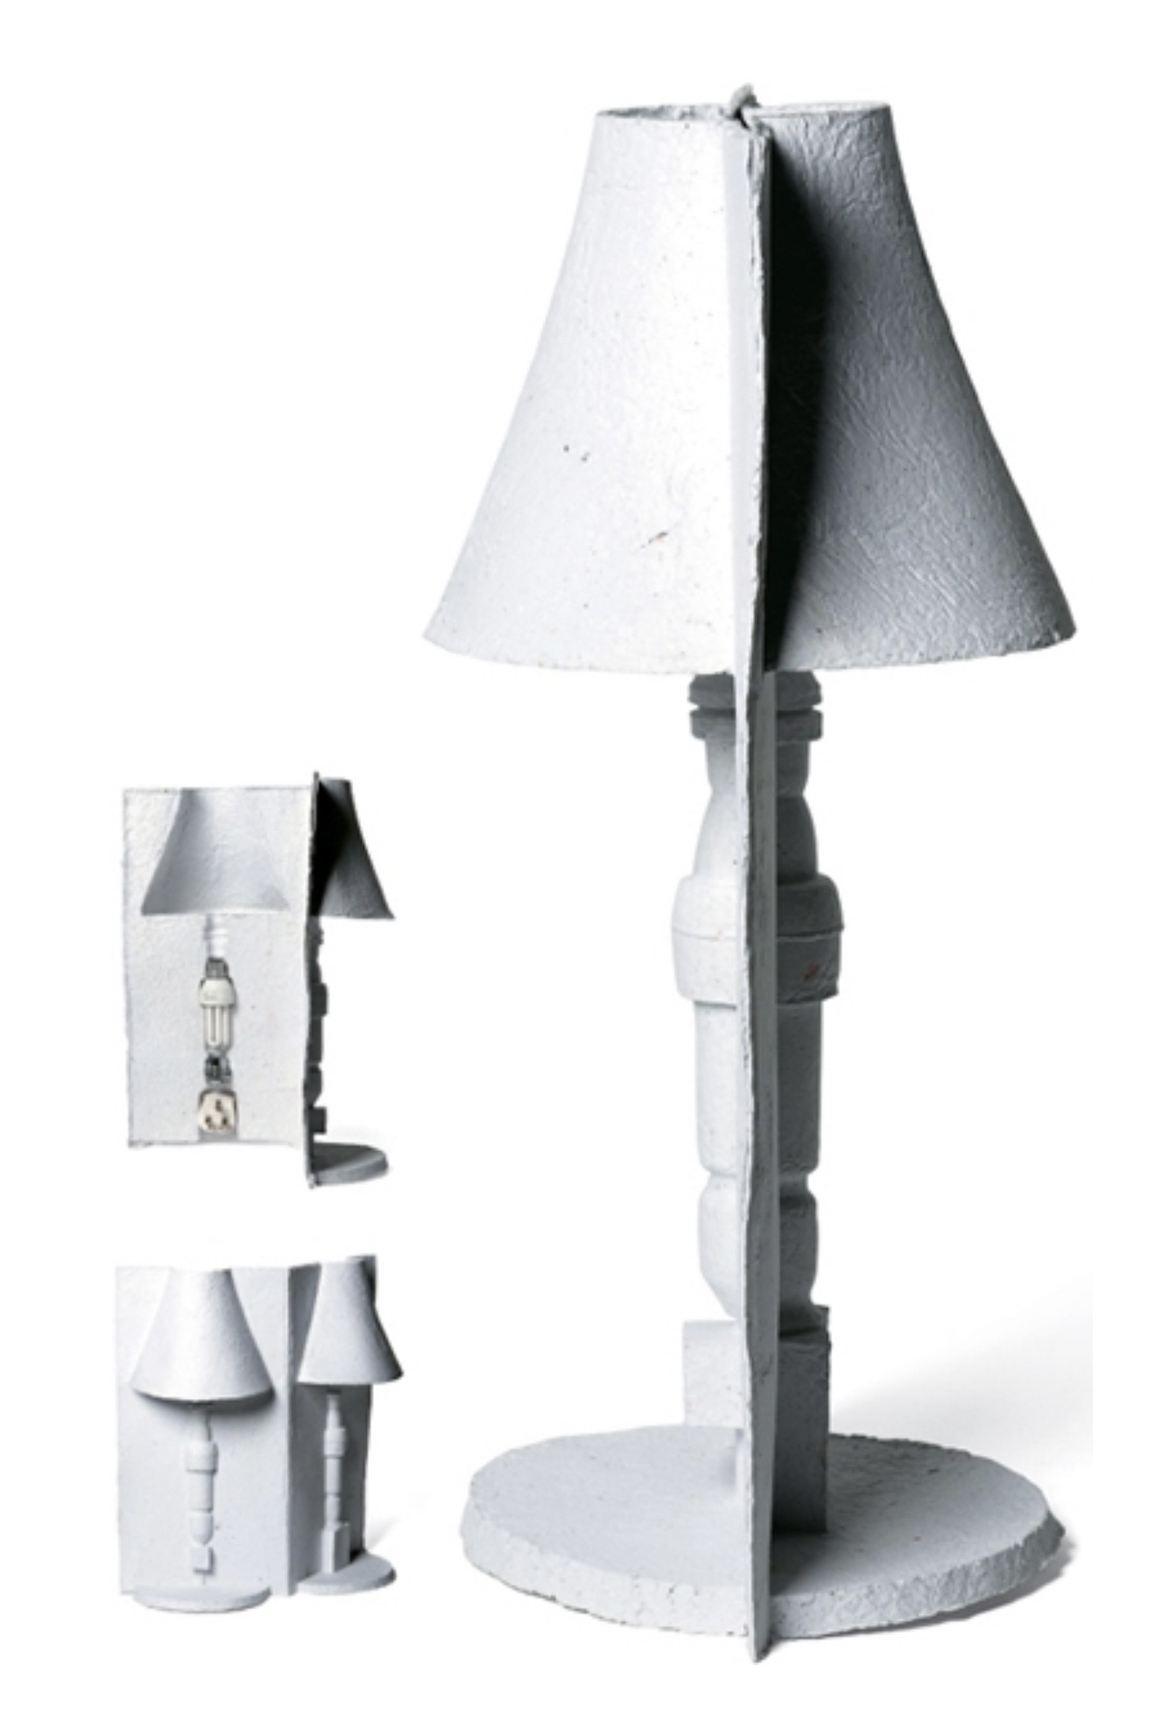
تطبيق لأبعاد الاستدامة: الاقتصادي • الاجتماعي • الثقافي
رابعاً: التغليف متعدد الاستخدامات (Multiuse Packaging):
تحويل العبوة من مجرد غطاء يتخلص منه المستهلك إلى قطعة لها استخدام دائم في الحياة اليومية يُعد قمة النجاح للمصمم المستدام. فهذا الخيار يمنع العبوة من الوصول للمدافن، ويجعل اسم العلامة التجارية حاضراً في منزل العميل باستمرار.
الخاتمة: خريطة طريق المصمم المستدام
ختاماً، يتضح لنا أن التصميم المستدام ليس قيداً على إبداع المصمم، بل هو منصة خصبة للابتكار. يجب على مصمم التغليف الحديث أن يتنبأ بالدورة الحياة الكاملة لمنتجهLife Cycle Assessment - LCA من لحظة استخراج المواد الخام، مروراً بالتصنيع والشحن، وحتى لحظة التخلص منها أو استغلالها من جديد.
إن التزامنا بالورق التدويري، والفهم الدقيق للبلاستيك، والابتكار في مواد قابلة للأكل وسريعة التحلل كالمزازات القابلة للأكل ، هو الخطوة الأولى نحو مستقبل تكون فيه المغلفات جزءاً من الحل البيئي وليس جزءاً من المشكلة.

Slide 17
الخلاصة: كيف تتكامل أبعاد الاستدامة في تصميم المغلفات؟
كل قرار في العبوة يخدم أكثر من بُعد؛ وهذا الجدول يربط الأبعاد بما درسناه:
البُعد | أين طبّقناه في المحاضرة؟ | أهم قرار تصميمي
البيئي | أولاً، ثانياً، ثالثاً | مواد أقل، أحادية، قابلة للتدوير أو التحلل الحيوي
الاقتصادي | أولاً، رابعاً | تخفيف الوزن، الشحن المسطح، عبوة لها حياة ثانية
الاجتماعي | ثالثاً، رابعاً | عبوة آمنة وشاملة للجميع وصادقة في ادعاءاتها
الثقافي | رابعاً | هوية محلية: الخط العربي، السدو، الخوص وسعف النخيل
البشري | ثانياً | مواد آمنة لملامسة الغذاء وتوعية المستهلك بالفرز
المؤسسي | ثانياً | أكواد التدوير، شهادة FSC، ومعايير ISO

Slide 18
المصادر والمراجع
Boylston, S. (2009). Designing sustainable packaging. Laurence King Publishing.
Jedlička, W. (2009). Packaging sustainability: Tools, systems and strategies for innovative package design. John Wiley & Sons.
World Commission on Environment and Development. (1987). Our common future. Oxford University Press.
Elkington, J. (1997). Cannibals with forks: The triple bottom line of 21st century business. Capstone.
Hawkes, J. (2001). The fourth pillar of sustainability: Culture's essential role in public planning. Common Ground / Cultural Development Network.
United Cities and Local Governments (UCLG). (2010). Culture: Fourth pillar of sustainable development. UCLG.
Goodland, R. (2002). Sustainability: Human, social, economic and environmental. In Encyclopedia of global environmental change. John Wiley & Sons.
United Nations. (2001). Indicators of sustainable development: Guidelines and methodologies (2nd ed.). UN DESA.
United Nations. (2015). Transforming our world: The 2030 Agenda for Sustainable Development (A/RES/70/1).

Slide 19
المصادر والمراجع (تابع)
Sustainable Packaging Coalition. (2011). Definition of sustainable packaging (Version 2.0). GreenBlue.
Ellen MacArthur Foundation. (2016). The new plastics economy: Rethinking the future of plastics.
OECD. (2016). Extended producer responsibility: Updated guidance for efficient waste management. OECD Publishing.
ISO. (2013). ISO 18601: Packaging and the environment — General requirements for the use of ISO standards in the field of packaging and the environment.
ISO. (2015). ISO 14001: Environmental management systems — Requirements with guidance for use.
ISO. (2016). ISO 14021: Environmental labels and declarations — Self-declared environmental claims (Type II environmental labelling).
European Parliament & Council. (2004). Directive 2004/27/EC amending Directive 2001/83/EC on medicinal products for human use. Official Journal of the EU, L 136.
UNESCO. Representative List of the Intangible Cultural Heritage of Humanity: Date palm (2019); Traditional weaving of Al Sadu (2020); Arabic calligraphy (2021). https://ich.unesco.org
Saudi Green Initiative. (2021). Kingdom of Saudi Arabia. https://www.greeninitiatives.gov.sa
FSC: https://fsc.org | Cradle to Cradle Certified: https://c2ccertified.org

